Slide 1




NOSCHOOlQL
Corso di Basi Dati II
AS 2024-2025
Antonio Di Giorgio
Matr. 0522502003

Slide 2








Introduzione e Motivazioni
TIMELINE
Use Case & Requisiti Utente
PRESENTAZIONE
Definizione del Mini-world e Dataset
Pipeline ETL in Python
Una panoramica organizzata di NoSchoolQL: una piattaforma per la creazione e l’amministrazione di dataset scolastici sintetici, ottimizzata per database NoSQL.
Modello di Calcolo dei Voti
Architettura Full-Stack
Risultati & Conclusioni

Slide 3

Introduzione e Motivazioni
TIMELINE
Use Case & Requisiti Utente
PRESENTAZIONE
Definizione del Mini-world e Dataset
Pipeline ETL in Python
In questa sezione si contestualizza NoSchoolQL all’interno del corso di Basi di Dati II, evidenziando il bisogno di sperimentare pipeline ETL, modellazione NoSQL e architetture full-stack su dati scolastici sintetici.
Modello di Calcolo dei Voti
Architettura Full-Stack
Risultati & Conclusioni

Slide 4


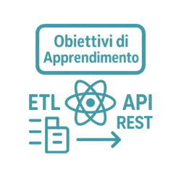
Contesto Didattico
INTRODUZIONE &
Applicazione pratica di BASE, CAP e modellazione documentale.
MOTIVAZIONI
Motivazioni EdTech
NoSchoolQL nasce in Basi di Dati II per sperimentare modelli NoSQL, pipeline ETL Python e architettura full-stack Node.js/React sui dati MIM.
Gestione real-time di anagrafica, voti e statistiche.
Obiettivi di Apprendimento
Implementare pipeline ETL e SPA React con API REST.

Slide 5





MOTIVAZIONI DEL PROGETTO
Nel contesto EdTech, un registro elettronico moderno deve saper gestire volumi elevati di dati disparati, garantire tempi di risposta rapidi e rimanere disponibile anche in caso di interruzioni di rete. NoSchoolQL è nato per rispondere a queste esigenze con un approccio modulare e scalabile.
Dati Eterogenei
Interfaccia Reattiva
Alta Disponibilità
Estensibilità Modulare
Supporto simultaneo ad anagrafica, voti e statistiche aggregate, senza schema fisso.
SPA React che assicura un’esperienza fluida per studenti e docenti, con caricamenti asincroni.
Backend stateless e replica set MongoDB per tolleranza alle partizioni e fail-over trasparente.
Pipeline ETL Python e API REST disaccoppiate, pronte per future integrazioni o microservizi.

Slide 6

Introduzione e Motivazioni
TIMELINE
Use Case & Requisiti Utente
PRESENTAZIONE
Definizione del Mini-world e Dataset
Pipeline ETL in Python
In questa sezione definiamo gli attori principali, gli use case e i requisiti funzionali e non funzionali che guidano la progettazione e lo sviluppo di NoSchoolQL.
Modello di Calcolo dei Voti
Architettura Full-Stack
Risultati & Conclusioni

Slide 7




USE CASE & REQUISITI UTENTE
L’applicazione soddisfa due profili principali – Studente e Docente – e si fonda su un insieme di requisiti funzionali e non funzionali che ne garantiscono correttezza, sicurezza e prestazioni.
Use Case Studente
Use Case Docente
Requisiti Funzionali
Requisiti Non Funzionali
Accesso con ID e visualizzazione immediata di medie per materia, distribuzione voti e storico dettagliato.
Login con ID, selezione di classe e materia e gestione completa (inserimento, modifica, cancellazione) delle valutazioni.
Operazioni CRUD su Studenti, Docenti, Classi e Voti con filtri per periodo e materia, dashboard interattive.
Tempo di risposta API < 2 sec, architettura stateless scalabile, autenticazione JWT e protezione CORS.

Slide 8

Introduzione e Motivazioni
TIMELINE
Use Case & Requisiti Utente
PRESENTAZIONE
Definizione del Mini-world e Dataset
Pipeline ETL in Python
In questa sezione descriviamo il “mini-world” del progetto, illustrando come vengono filtrati e normalizzati i CSV MIM originali per costruire i dataset puliti alla base della simulazione scolastica.
Modello di Calcolo dei Voti
Architettura Full-Stack
Risultati & Conclusioni

Slide 9


DEFINIZIONE DEL
MINI-WORLD & DATASET
Filtraggio delle scuole
Solo gli istituti di “Scuola Secondaria di II grado” vengono estratti da Stu_Corso_Classe_Genere.csv e utilizzati come chiave per includere nei passaggi successivi soltanto i dati pertinenti.
Creazione dei dataset puliti
I file originali MIM sono normalizzati (snake_case, rimozione di duplicati e valori nulli) e salvati in dataset_puliti/, garantendo uniformità di formato.
Definizione delle entità
Dai dati puliti nascono tre concetti principali – Scuola (codice e dati anagrafici), Percorso formativo (indirizzo e anno), Aggregato studentesco (sesso, cittadinanza) – collegati implicitamente tramite il campo codicescuola.

Slide 10

Introduzione e Motivazioni
TIMELINE
Use Case & Requisiti Utente
PRESENTAZIONE
Definizione del Mini-world e Dataset
Pipeline ETL in Python
In questa sezione viene presentata la pipeline ETL sviluppata in Python, composta da quattro script modulari coordinati da main.py per pulire, normalizzare, simulare e validare i dati MIUR prima del caricamento in MongoDB.
Modello di Calcolo dei Voti
Architettura Full-Stack
Risultati & Conclusioni

Slide 11




PIPELINE ETL IN PYTHON
La pipeline ETL è orchestrata da main.py, che esegue in sequenza quattro script indipendenti. Questo garantisce atomicità (interruzione al primo errore), modularità (ogni fase è autonoma e manutenibile) e riproducibilità dei risultati grazie a un seed fisso e all’uso di Faker.
Quattro fasi chiave
1. pulizia_mim.py
2. calcolo_statistiche.py
3. genera_dati_simulati.py
4. analisi_dataset.py
Normalizza CSV grezzi (snake_case, rimozione duplicati) e filtra solo le scuole di II grado, producendo tre dataset puliti.
Aggrega i dati puliti calcolando percentuali di maschi/femmine e italiani/stranieri, esportando statistiche_base.csv.
Simula classi, studenti, docenti e voti usando Faker e parametri socio-demografici, salvando i CSV definitivi.
Unisce voti e profili studenti per generare statistiche di verifica (medie per ESCS, area, cittadinanza) e ne stampa il confronto con i pattern attesi.

Slide 12
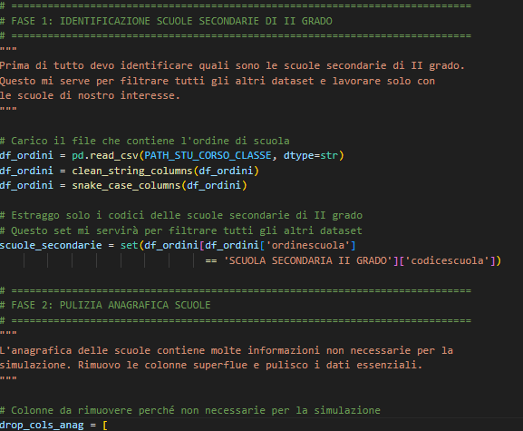
FASE 1:
PULIZIA E NORMALIZZAZIONE
Lo script pulizia_mim.py estrae i codici delle scuole secondarie di secondo grado, normalizza nomi e colonne in snake_case, filtra gli altri CSV mantenendo solo i record pertinenti e salva i risultati uniformi in dataset_puliti/.
In modalità ridotta viene inoltre eseguito uno stratified sampling di x scuole (dove x è scelto dallo sviluppatore) per velocizzare le elaborazioni senza perdere rappresentatività.

Slide 13
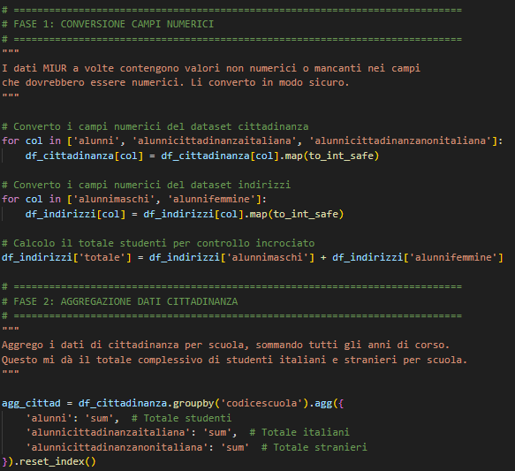
FASE 2:
CALCOLO STATISTICHE DI BASE
Lo script calcolo_statistiche.py elabora i CSV puliti per calcolare, per ciascuna scuola, le percentuali di studenti maschi, femmine, italiani e stranieri. I risultati vengono raccolti in statistiche_base.csv e forniscono i pesi di genere e cittadinanza utilizzati nelle fasi successive per garantire coerenza con i dati MIM.

Slide 14
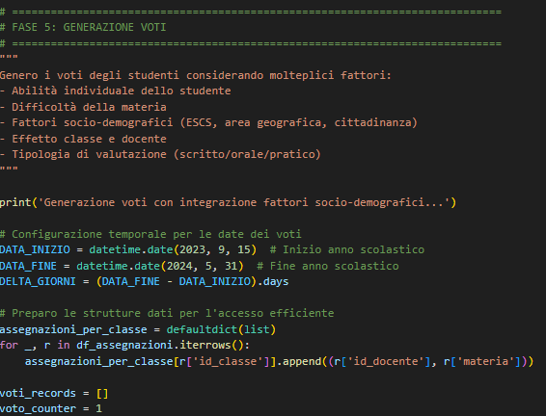
FASE 3:
GENERAZIONE DEI DATI SIMULATI
Lo script genera_dati_simulati.py carica i CSV intermedi da dataset_puliti/ e statistiche_base.csv, imposta un seed fisso per garantire riproducibilità e utilizza Faker per popolare i nomi.
In questa fase vengono generate:
Classi e Studenti: calcolo del numero di classi per scuola, suddivisione equa degli alunni, simulazione di sesso, cittadinanza ed ESCS con quartili, esportando classi.csv e studenti.csv.
Assegnazioni: determinazione delle materie per ciascuna classe, creazione di docenti fittizi e mappatura (file docenti.csv e assegnazioni_docenti.csv).
Voti: applicazione del modello multicomponente per ogni studente-materia-docente, con rumoristica e check su intervallo [1–10], e salvataggio in voti.csv.
Tutti i CSV finali vengono scritti nella cartella dataset_definitivi/.

Slide 15
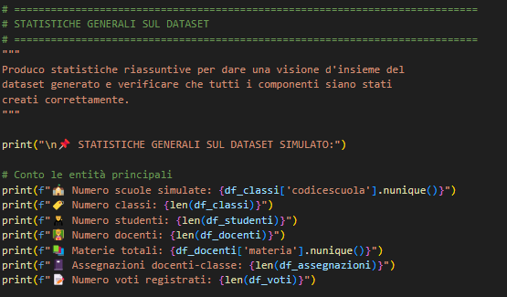
FASE 4:
ANALISI E VALIDAZIONE FINALE
Lo script analisi_dataset.py unisce i file voti.csv e studenti.csv sui campi id_studente, calcola le medie dei voti per cittadinanza, quartile ESCS e area geografica, e confronta i risultati con i pattern attesi dai report ufficiali, stampando a console le statistiche di verifica per garantire la coerenza del modello simulativo.

Slide 16

Introduzione e Motivazioni
TIMELINE
Use Case & Requisiti Utente
PRESENTAZIONE
Definizione del Mini-world e Dataset
Pipeline ETL in Python
In questa sezione viene illustrato il modello statistico utilizzato da genera_dati_simulati.py per calcolare i voti, attraverso la combinazione di baseline, difficoltà materia, offset classe/docente, abilità e inclinazioni dello studente, tipologia di prova, fattori socio-demografici e un termine di rumore casuale.
Modello di Calcolo dei Voti
Architettura Full-Stack
Risultati & Conclusioni

Slide 17
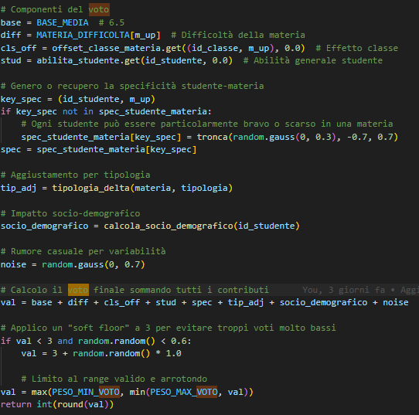
MODELLO DI
CALCOLO DEI VOTI
Il voto viene calcolato in sette passaggi chiave:
Punto di partenza: 6.5 come media scolastica.
Fattore materia: si aggiunge o sottrae in base alla difficoltà (es. –1 per Matematica, +0.7 per Scienze Motorie).
Influenza classe/docente: un piccolo “bonus” o “malus” casuale (gaussiana σ 0.4) per riflettere lo stile d’insegnamento.
Influenza studente: abilità generale (σ 0.6) e inclinazione personale verso la materia (σ 0.3).
Tipo di prova: piccola correzione se è uno scritto, un orale o un pratico.
Fattore socio-demografico: media di quattro impatti (area, scuola, cittadinanza, ESCS) per simulare condizioni sociali ed economiche.
Rumore finale: un’ulteriore variazione casuale (σ 0.7) per rendere i voti più naturali.
Infine, il risultato viene arrotondato, mai sotto 3 (soft-floor), mai oltre 10, e gli viene assegnata una data casuale nell’anno scolastico.

Slide 18

Introduzione e Motivazioni
TIMELINE
Use Case & Requisiti Utente
PRESENTAZIONE
Definizione del Mini-world e Dataset
Pipeline ETL in Python
In questa sezione descriviamo l’architettura full-stack dell’applicazione, articolata in un frontend React per l’interfaccia utente, un’API RESTful Express per la logica applicativa e un database MongoDB in replica set per la persistenza dei dati.
Modello di Calcolo dei Voti
Architettura Full-Stack
Risultati & Conclusioni

Slide 19

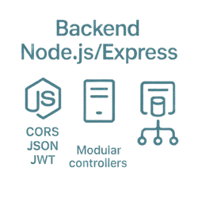
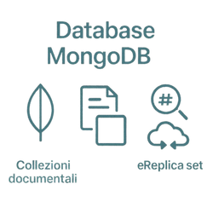
ARCHITETTURA
FULL-STACK
Il sistema è organizzato su tre livelli distinti: Single-Page Application React per la UI, API RESTful Node.js/Express per la logica applicativa e un database MongoDB in replica set per la persistenza.
Questa struttura garantisce chiarezza di responsabilità, scalabilità e facilità di manutenzione.
Frontend React
Backend Node.js/Express
Database MongoDB
Routing protetto, stato in Context, fetch on-demand e placeholder per caricamenti.
Middleware CORS/JSON/JWT e controller modulari che operano su collezioni MongoDB.
Collezioni documentali indicizzate e replica set per alta disponibilità.

Slide 20

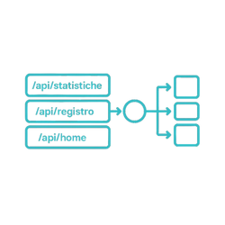


DETTAGLI BACKEND & API
Il server Express funge da cuore applicativo, ricevendo richieste HTTP, applicando logica di autorizzazione e validazione, e delegando le operazioni sui dati a controller specializzati che interagiscono direttamente con MongoDB.
Middleware
Router Modulari
Controller
Connessione al Database
CORS per origini cross-site, parsing JSON e validazione JWT prima di ogni chiamata ai router dedicati.
File dedicati per /api/statistiche, /api/registro e /api/home che smistano le richieste ai controller appropriati.
Ogni controller incapsula la logica di una sezione dell’applicativo, orchestrando operazioni CRUD e gestione degli errori.
Modulo db/connection.js crea un’istanza unica del client MongoDB, condivisa da tutti i controller per eseguire query documentali efficienti.

Slide 21




DETTAGLI FRONTEND
Il client React è strutturato per isolare chiaramente la logica applicativa dallo stile e dal rendering, garantendo una navigazione protetta, gestione centralizzata dello stato e componenti UI riutilizzabili.
AppContext
ProtectedRoute
Pagine Principali
Componenti UI Riutilizzabili
Fornisce il contesto globale per autenticazione, memorizzando e distribuendo il token JWT e le informazioni dell’utente a tutta l’app.
Wrapper che blocca l’accesso alle route sensibili (Registro) se non è presente un token valido, reindirizzando automaticamente al login.
Componenti “Page” di alto livello:
– Home (panoramica generale)
– Registro (dashboard studente/docente)
– Statistiche (con grafici e filtri)
Elementi di base (Card, Button, Spinner, Accordion) isolati in file separati per garantire coesione e consistenza stilistica.

Slide 22

MODELLO DATI
MONGODB
Il database MongoDB ospita quattro collezioni documentali corrispondenti alle entità chiave:
classi: metadati di ogni classe e aggregati demografici;
studenti: profili individuali con riferimento alla classe e attributi ESCS;
docenti + assegnazioni: anagrafica insegnanti e relazioni classe-materia;
voti: record di valutazione con riferimenti a studente, docente, tipologia e data.
Ogni collezione è indicizzata sulle chiavi primarie (id_classe, id_studente, ecc.) per garantire letture e aggregazioni rapide senza schema rigido.

Slide 23

Introduzione e Motivazioni
TIMELINE
Use Case & Requisiti Utente
PRESENTAZIONE
Definizione del Mini-world e Dataset
Pipeline ETL in Python
In questa sezione riepiloghiamo i principali risultati ottenuti e traiamo le conclusioni sull’efficacia del progetto, evidenziando punti di forza, limiti attuali e possibili sviluppi futuri.
Modello di Calcolo dei Voti
Architettura Full-Stack
Risultati & Conclusioni

Slide 24

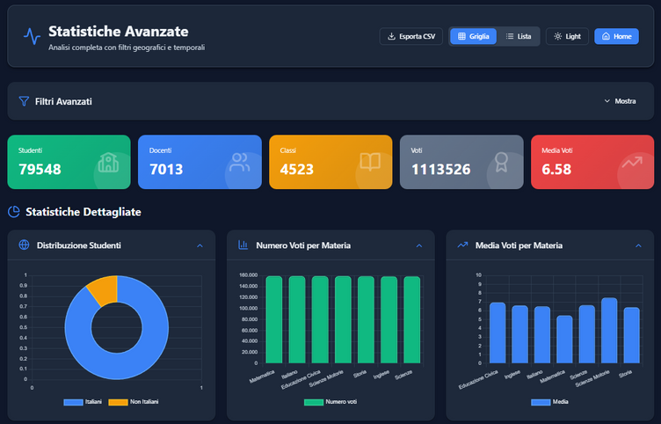
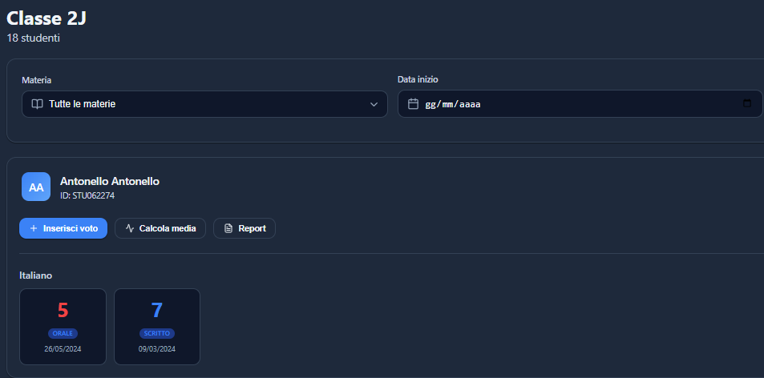
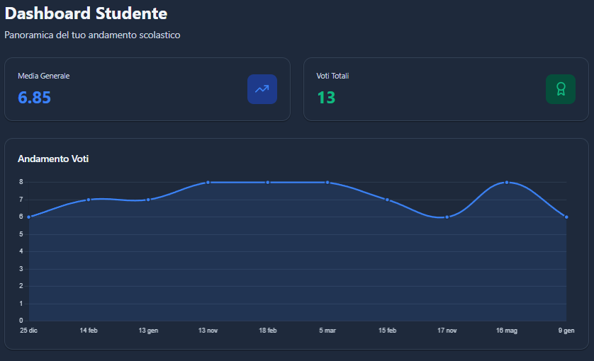
RISULTATI
Al termine dello sviluppo, NoSchoolQL dimostra di possedere una pipeline ETL robusta, grazie alla suddivisione in script indipendenti e all’uso di un seed fisso per la riproducibilità, e di un’architettura full-stack modulare, con un backend Express completamente stateless e un frontend React/Vite fluido e protetto.
Il modello dati NoSQL si è rivelato efficiente, supportando query rapide su classi, studenti, docenti e voti senza schema fisso, mentre i pesi socio-demografici e le difficoltà delle materie hanno mantenuto un perfetto allineamento con le evidenze ufficiali.

Slide 25


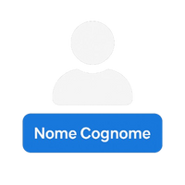



GRAZIE PER
L’ATTENZIONE
Antonio Di Giorgio
Matr. 0522502003
a.digiorgio8@studenti.unisa.it
AntonioDG30

